Slide 1
Criterios para definir la duración de la anticoagulación oral con warfarina luego de un evento tromboembólico.
En qué paciente debemos mantener el tratamiento a largo plazo?
EMC SHU
Dra. Isabel Moro

Slide 2
Abreviaturas:
ACO: anticoagulación oral
SPT: sidrome post trombótico.

Slide 3
Es claro que:
El riesgo de hemorragia se incrementa con ACO e incremento de la edad.
El riesgo de recurrencia es del 10% anual en los primeros 2 años, decreciendo con el tiempo al 3% aprox.
Estudios dirigidos a identificar pts.:
- con bajo-intermedio riesgo hemorrágico y alto riesgo de recurrencia para evaluar continuar ACO.
- bajo riesgo de recurrencia para suspender la misma.
Consenso: < 3- 5% de tasa de recurrencia anual, se considera aceptable.

Slide 4
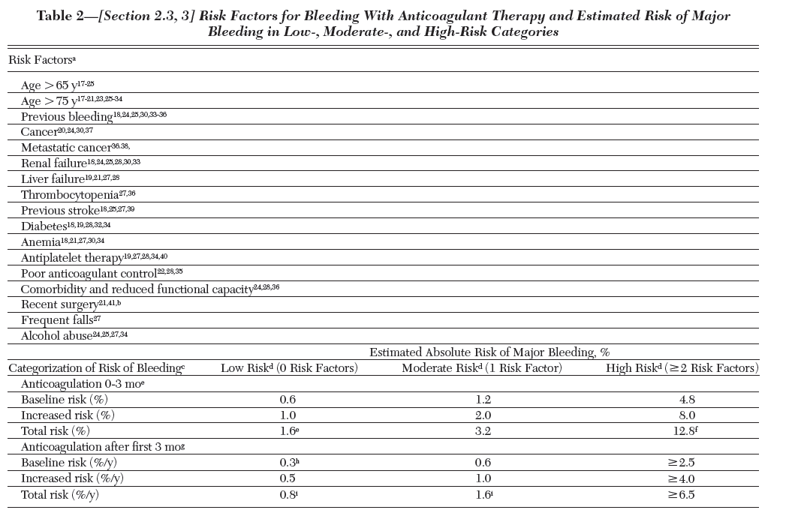
Riesgo de sangrado: CHEST 2012

Slide 5
NO HAY DUDA DE QUE:
La anticoagulación debe ser de inicio parenteral y superponer al menos 5 días con ACO hasta lograr INR objetivo: 2.5.
O 3.5 si la ETEV ocurre bajo ACO.
Anticoagular por 3 meses a los pts. con ETEV provocadas y luego suspender ACO. Provocadas o “secundarias”: cirugía (más importante), embarazo/puerperio, inmovilidad, trauma, quimioterapia, cancer activo, (este último continúa con HBPM). Vuelos mayores de 8 hrs, heridas de la pierna.
Anticoagular mínimo 3 meses a los pts. con ETEV no provocada, y reevaluar en conjunto con el paciente la ACO a largo plazo dependiendo de evaluación riesgo /beneficio según factores de riesgo de hemorragia vs recurrencia de ETEV, en forma individual.

Slide 6
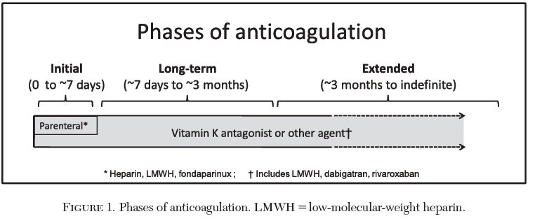
CHEST 2012

Slide 7
SE ANALIZARAN:
FACTORES DE RIESGO DE RECURRENCIA DE ETEV

Slide 8
Estudios: poder estadístico limitado
Puntos de interés: ETEV: 1/1000 /año.
Anticoagulados: hemorragia mayor: 1-2% /año > 5% añosos
Diseño: Valoración beneficio de ACO vs riesgo hemorrágico.
Estado protrombótico transitorio: embarazo, hormonas, inmovilidad, cirugía.
Estado protrombótico permanente: Cancer activo. Trombofilias?
Casos (etev recurrente) y controles (1 episodio etev)
Presentación clínica y extensión: TVP (proximal vs distal)vs TEP
DESAFIO: quienes se benefician de ACO a largo plazo venciendo el riesgo de hemorragia?

Slide 9
ESTUDIOS y SITUACIONES SELECCIONADOS
1) A) PROLONG: d-Dimer Testing to Determine the Duration of Anticoagulation Therapy, N Engl J Med 2006;355:1780-9.
B) PROLONG II: Usefulness of repeated D-dimer testing after stopping anticoagulation for a first episode of unprovoked venous thromboembolism: the PROLONG II PROSPECTIVE STUDY.
C) The PROLONG PLUS study: The negative predictive value of D-dimer on the risk of recurrent venous thromboembolism in patients with multiple previous events: A prospective cohort study (the prolong plus study)
D) Prolong study extension Sex, age and normal post-anticoagulation D-dimer as risk factors for recurrence after idiopathic venous thromboembolism in the Prolong study extension
E) PROLONG POST HOC ANALYSIS: DIFFERENT CUTOFF VALUES OF QUANTITATIVE DDIMER METHODS TO PREDICT HE RISK OF VENOUS THROMBOEMBOLISM.
2) DACUS
3) DASH
4) TROMBOFILIA HEREDITARIA
5) CANCER
6) SPT A) Frequency and determinants of the postthrombotic syndrome after venous thromboembolism Susan R. Kahn. B) Kahn SR. How I treat postthrombotic syndrome. Blood 2009; C) Susan R. Kahn The Post-Thrombotic Syndrome. ASH 2010. D) Review article Incidence and risk factors of the post-thrombotic syndrome. Phlebology 2012. E) Frequency and determinants of the postthrombotic syndrome after venous thromboembolism Susan R. Kahn, Curr Opin Pulm Med 12:299–303
7) Duration of anticoagulation after initial idiopathic venous thrombosis – the swinging pendulum: Risk assessment to predict recurrence S . EICHINGER and P. A. KYRLE
GUIAS SELECCIONADAS:
CHEST 2012
Guidelines on oral anticoagulation with warfarin – fourth edition British Journal of Haematology 2011

Slide 10
1) LOS ESTUDIOS PROLONG:
DURACION DE ACO SEGUN DIMEROS D

Slide 11
A) PROLONG
N Engl J Med 2006;355:1780-9.
d-Dimer Testing to Determine the Duration of Anticoagulation Therapy.
608 PTS ELEGIBLES: ETEV no provocada, no cancer, posibilidad de control, no IR, no enf. Hepática, no SAF, no def. de AT , no contraind. para ACO, ni otras indicaciones para ACO. METODO: susp antivit K, control en 1 mes con DD, ESTUDIOS DE TF y ECODOPPLER VENOSO MMII. DD: Clearview Simplify d-dimer assay (Inverness Medical Professional Diagnostics),

Slide 12
SEGUIMIENTO: 18 MESES
608
223
385
STOP
18 recurrencia
ACO NO:120
ACO SI: 103
NOTA: 619 PTS: 9 IL, 2 AT: EXCLUIDOS
55% > 65 AÑOS;
DD fueron anormales entre los más añosos como se esperaba.
1 Sangrado mayor
2 recurrencia, 1 en el mes luego de suspensión.

Slide 13
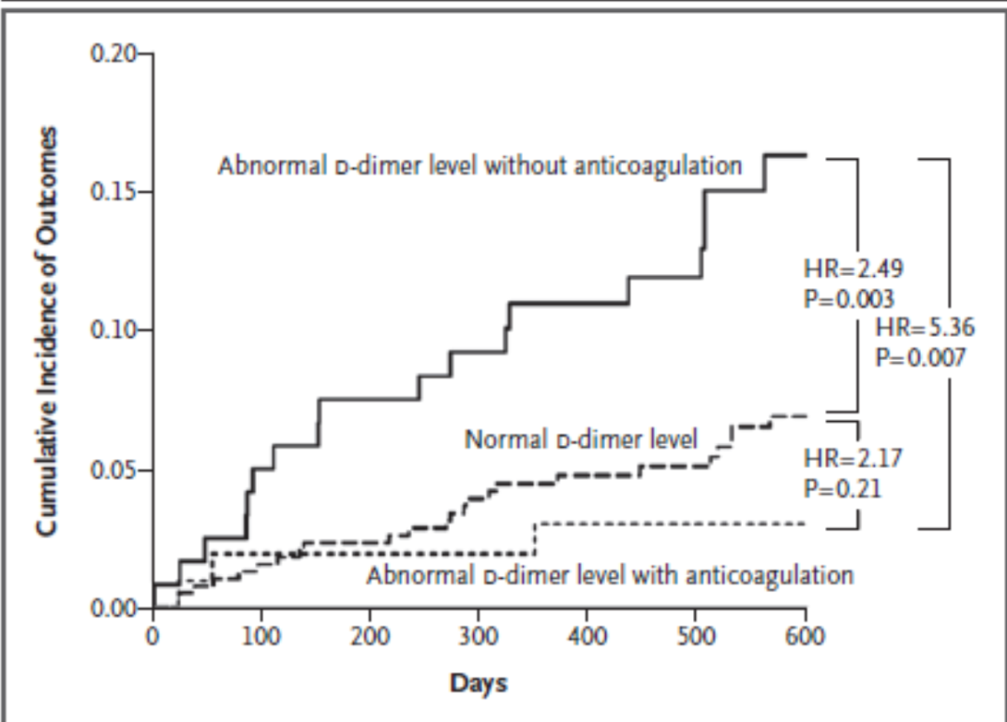

Slide 14
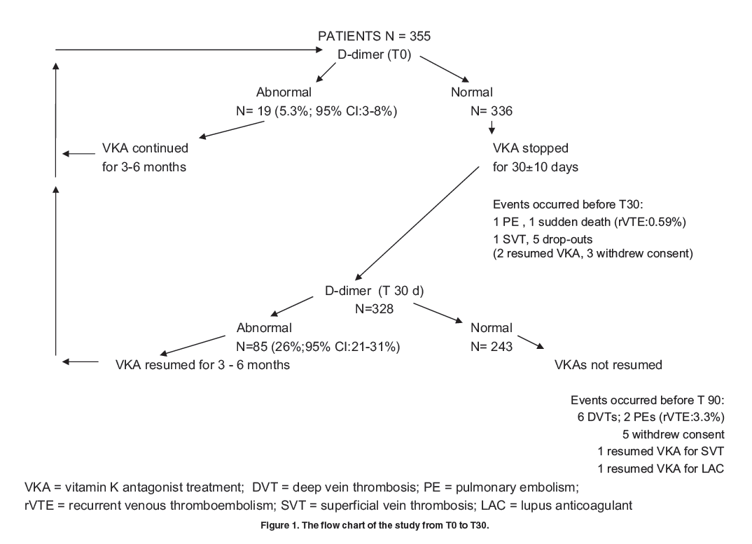
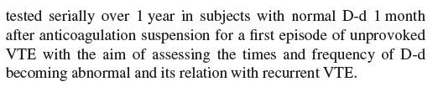
B) PROLONG II Usefulness of repeated D-dimer testing after stopping anticoagulation for a first episode of unprovoked venous thromboembolism: the PROLONG II PROSPECTIVE STUDY

Slide 15
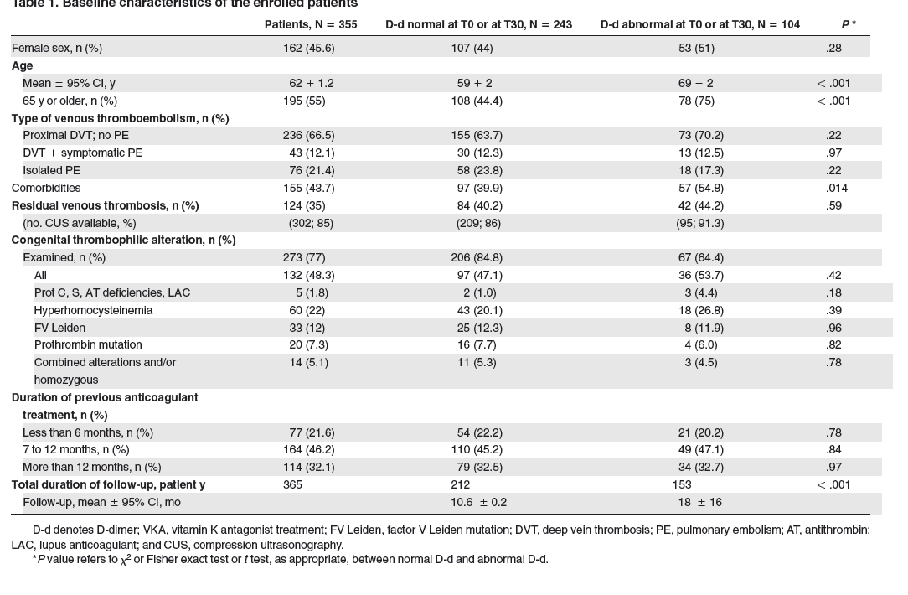

Slide 16
C) PROLONG PLUS
“ The negative predictive value of d dimer on the risk of recurrent venous thrombolism in patients with multiple previous events: a prospective cohort study: the prolong plus.”
75 pts enrolados. 39 pts fueron dd persistentemente negativos
Eventos recurrentes: pts con etev recurrente y ddimeros negativos: suspender ACO y control con dd día 7, 15 y 30.
Se retoma warfafina cuando se positivizaron.
Recurencia en dd negativos: 2.56%
Baja tasa de recurrencia. Bajo numero de pts. A valorar en ensayos de mayor magnitud.

Slide 17
D) PROLONG EXTENSION: 600 pts
Objetivos: sexo y edad en combinación con DD son F de R de recurrencia.
Se excluyeron aquellos con DD positivos.
Resultados: mayor recurrencia en hombres HR) = 1.7; P = 0.027, y en mayores de 65 años: HR = 2.1;P = 0.003). Mujeres menores de 65 años menor recurrencia que en hombres de la misma edad: HR = 10.6; P = 0.02

Slide 18
E) PROLONG POST HOC ANALYSIS
DD cuantitativo: se realizaron a los 30 días de suspensión de ACO en conjunto con el cualitativo (PROLONG).
Diferentes cuttoff adaptados a la edad.
Podrían proveer información útil para evaluar el riesgo individual de ETEV recurrente.

Slide 19
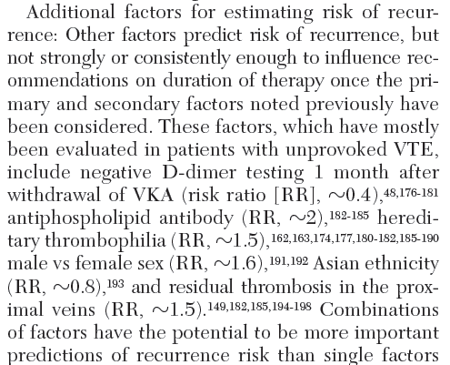
CHEST 2012

Slide 20
2) DACUS: trombosis venosa residual indica estado protrombótico y es útil para evaluar la duración óptima de la ACO
Y DACUS EXTENDED
Continuaron 9 meses más
TVR SI (180 pts. 69.8%) random.
Suspensión ACO
1 er episodio de TVP
3 meses anticoagulación
Suspensión ACO
TVR NO
ETEV RECURRENTE Y/O
SANGRADO MAYOR

Slide 21
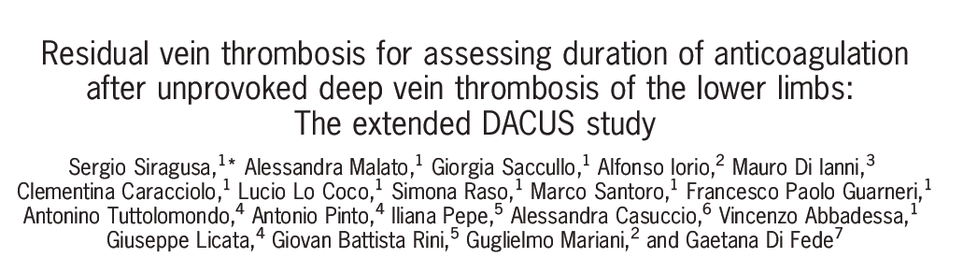
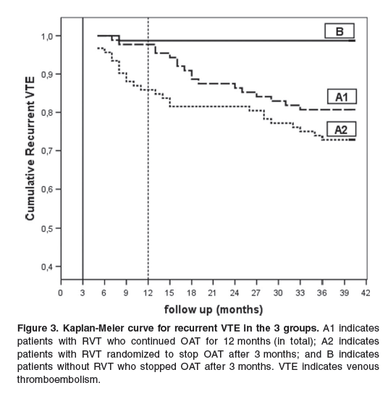
Conclusiones: pts sin TVR se benefician de un tiempo corto de ACO (3 m). Se requieren más estudios.

Slide 22
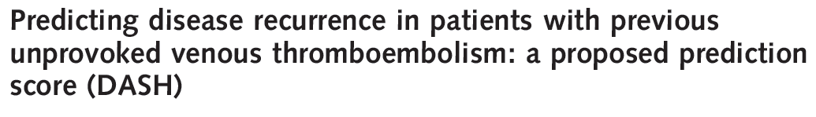
3) DASH SCORE D₂A₁S₁H₋₂
D: D dímeros A: age S: sex H: hormonal therapy.
Metanálisis de 7 estudios prospectivos. Test DD cualiativo n/an. Q DD: <500 ng/ml. N:1818
Se incluyen las siguientes variables:
TF dado que no parecen incrementar recurrencia a diferencia de primer evento.
Hormonas: riesgo débil.
DD
Sexo
Edad
Indice de masa corporal
Historia de cancer (no en actividad)
Modo de presentación: TVP/EP
Tiempo de anticoagulación

Slide 23
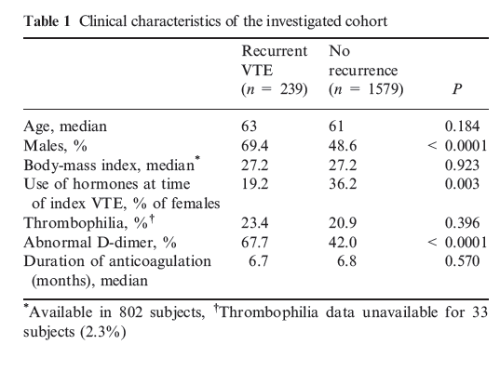
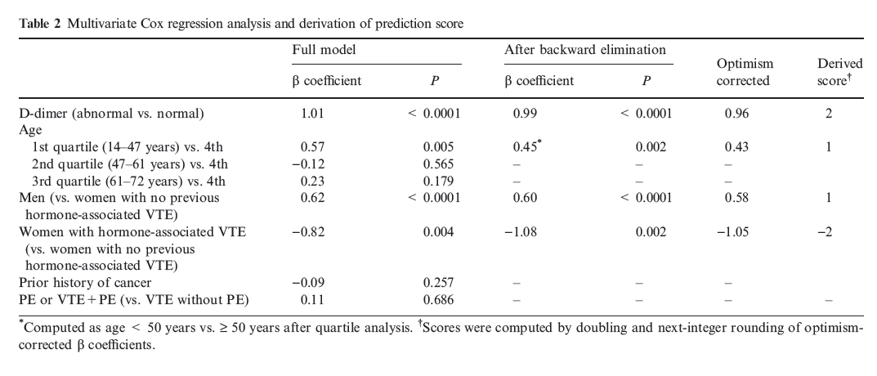

Slide 24
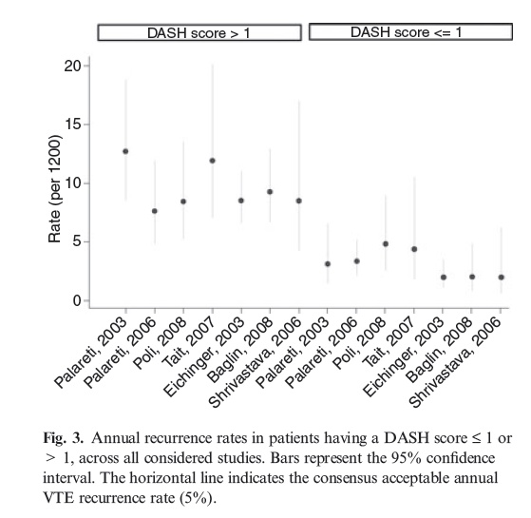
RIESGO DE RECURRENCIA (DASH)
Score 1: 3.1%
Score 2: 6.4%
Score >=3: 12.3%

Slide 25
Conclusiones DASH
Capacidad predictiva más significativa que los estudios basados en DD sólo. P< 0.0001
D dímeros a 30 días de susp. ACO fue la variable de mayor peso asociada con recurrencia.
No hubo diferencias significativas entre los distintos tipos de test de DD
Poco tiempo de observación: mediana 22 meses. Baja tasa de recurrencia global: 239 pts (13%)
Incidencia anual total: 3.1%
51.6%: score DASH <=1 (podrían haber evitado ACO)
Crítica: No se evaluó el SPT por falta de datos.

Slide 26
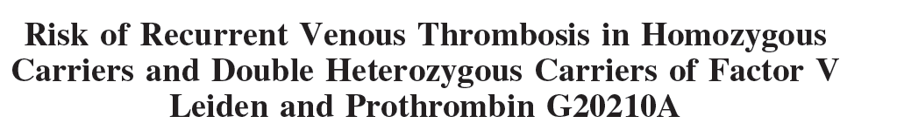
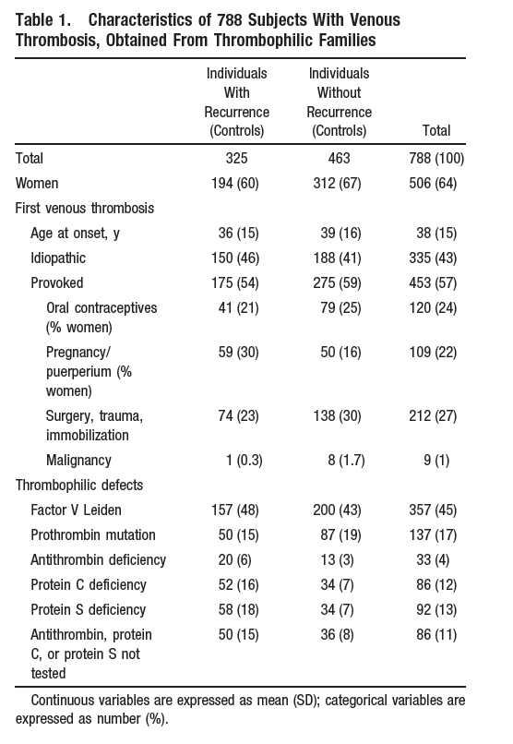

4)TROMBOFILIA

Slide 27

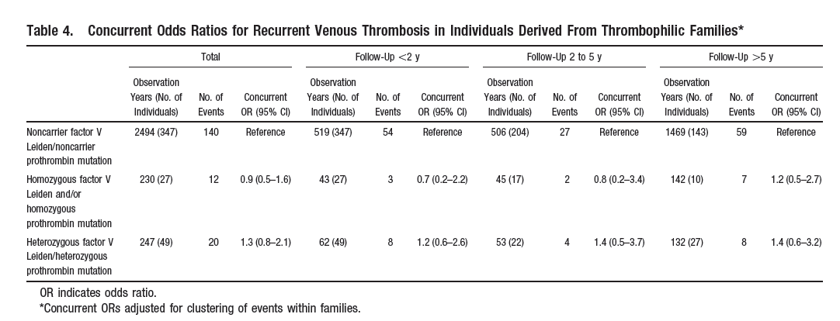

Slide 28
Conclusiones
No hay evidencia de mayor riesgo de recurrencia en homocigotos para FII G20210A, ni en dobles heterocigotos.
Hay riesgo levemente incrementado en FV leiden homocigoto (1.8 veces más).
Controversia: otros estudios demuestran aumento de riesgo con TF hereditaria; el “n” más alto fue de 32 pts.

Slide 29
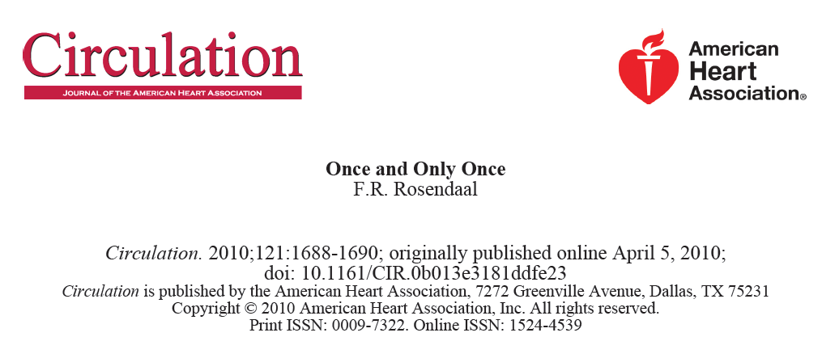
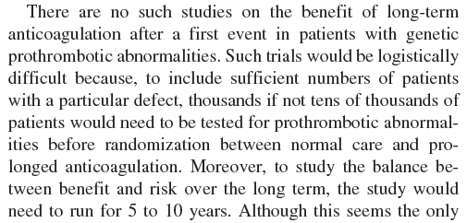
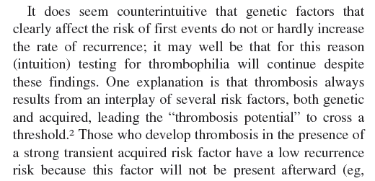

Slide 30
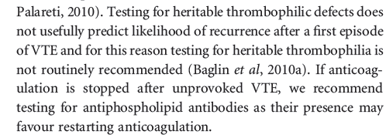
BHJ 4th
CHEST 2008:
TH y SAF: ACO por 6 meses a un año. Categoría IA
TH y SAF: ACO por tiempo indeterminado: Categoría 2C
CHEST 2012:
No se menciona el riesgo individual de cada trombofilia.

Slide 31
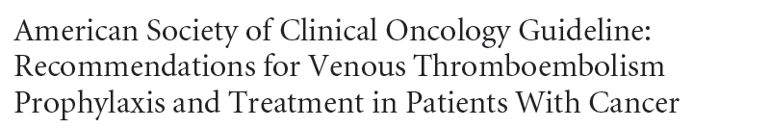
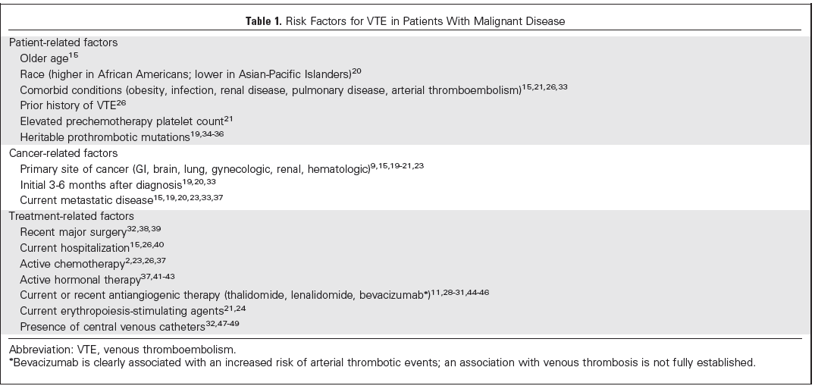
5) CANCER

Slide 32
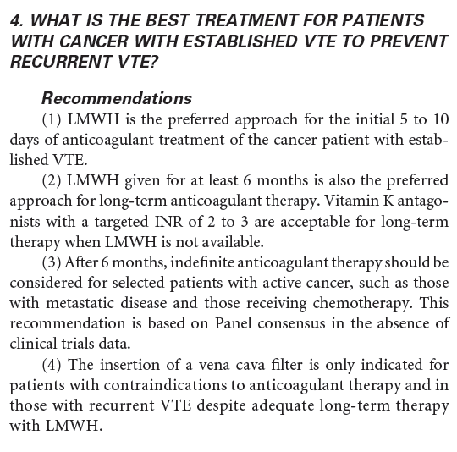

Bhj 2011

Slide 33
6) SINDROME POST TROMBOTICO:
The Post-Thrombotic Syndrome Susan R. Kahn
ISSUES IN THROMBOSISMANAGEMENT AND ANTICOAGULATION ASH 2010
Incidencia: 1/3 a 1/2 de pacientes con TVP sintomática desarrollarán sindrome post trombótico (SPT).
Factores de riesgo: (estudio en 387 pts TVP sintomática con seguimiento 2 años). S. Khan
recurrencia ipsilateral (más importante)
mala calidad de anticoagulación inicial,
aumento del IMC,
no resolución de síntomas y signos en 1 mes del evento agudo. Fuerte predictor de SPT durante los 2 años posteriores.
TVP femoral común o ilíaca, vs distal o poplítea,
edad avanzada,
Sexo femenino (controversial)
No asociado con: TF congenitas como Fvleiden o FII g20210a, ni condición de la TVP espontanea vs no provocada

Slide 34
SPT Review article
Incidence and risk factors of the post-thrombotic syndrome
Incidencia: muy frecuente. Aproximadamente 20-50% de pts. con trombosis: SPT
Severa: 5–10% de los casos
Mayoría de casos: desarrollo entre el primer y segundo año. Muy poco incremento en años subsiguientes.
Estudio REVERSE: se encontró asociación con recurrencia. Pendiente revalorar con otros estudios.
PREVENCIÓN: 1) MEDIAS DE COMPRESIÓN ELÁSTICA LUEGO DE 2 SEMANAS, POR 6 MESES.
2) CONTROL DE FACTORES DE RIESGO PARA DESARROLLO DE SPT: Edad(controversial), obesidad, sexo femenino, localización de trombo, reflujo, oclusión residual, tratamiento con warfarina con INR < 2 por más del 50% del tiempo. DD y marcadores inflamatorios en investigación.
OTROS: Vendas compresivas: no demostrado.
Trombolisis con fibrinolíticos con cateter en DVT proximal en agudo: previene daño valvular venoso. No demostrado PTS a largo plazo.
Tratamientos quirúrgicos: bypass, stents, valvuloplastia: buenos resultados. Faltan estudios randomizados. SOLO EN CENTROS ESPECIALIZADOS Y PARA PTS SINTOMATICO y SEVERO.
Phlebology 2012;27 Suppl 1:85–94

Slide 35
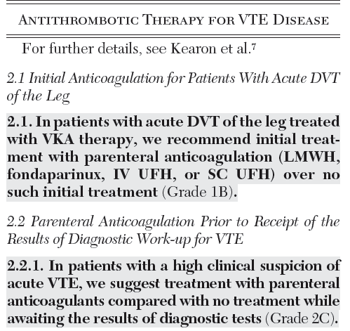
TVP- CHEST 2012

Slide 36
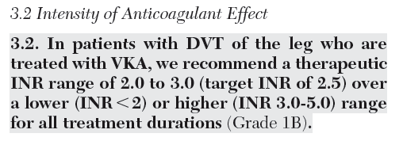
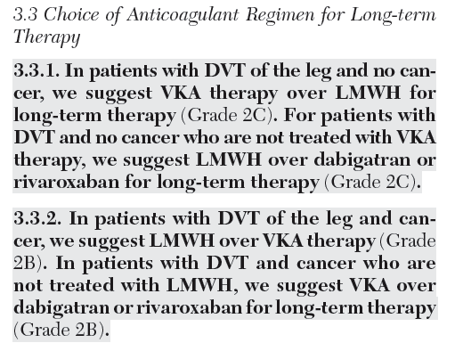
TVP- CHEST 2012

Slide 37
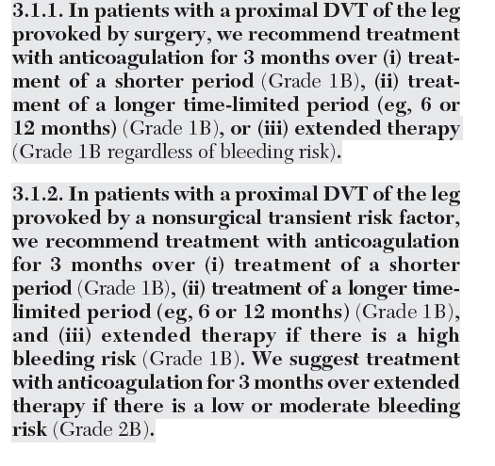
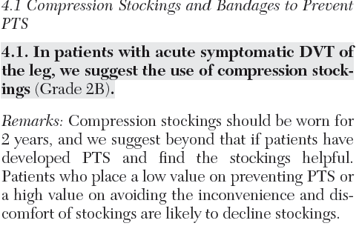
TVP- CHEST 2012

Slide 38
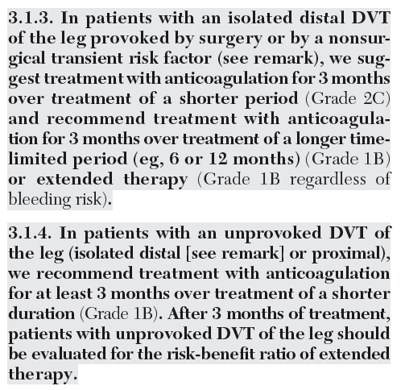
TVP NO PROVOCADA CHEST 2012

Slide 39
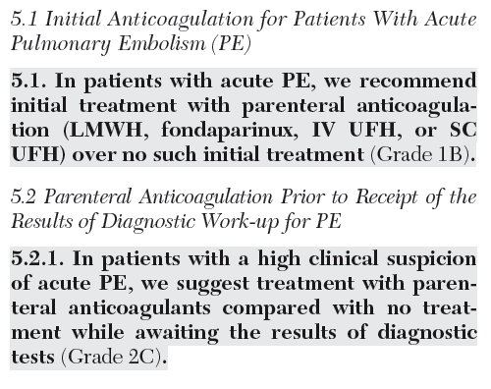
TEP - CHEST 2012

Slide 40
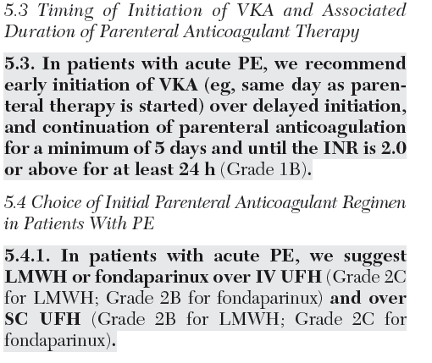
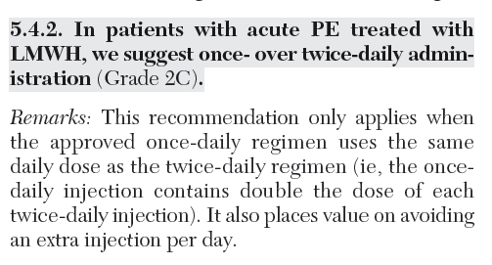
EP- CHEST 2012

Slide 41
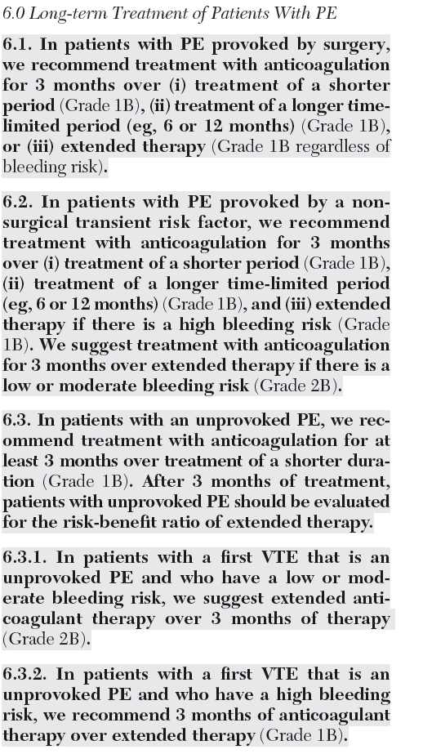
TEP- CHEST 2012 duración ACO

Slide 42
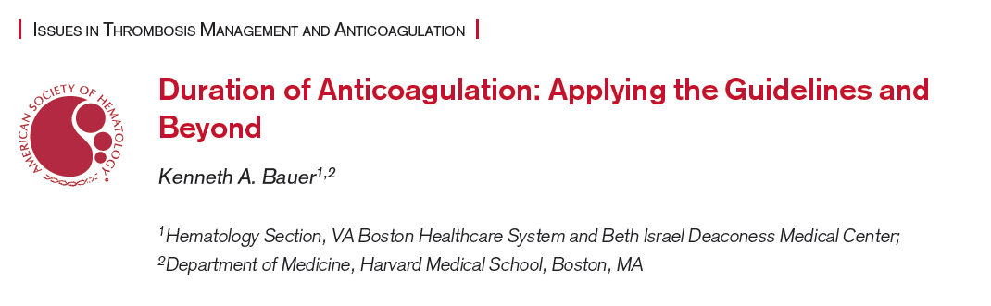
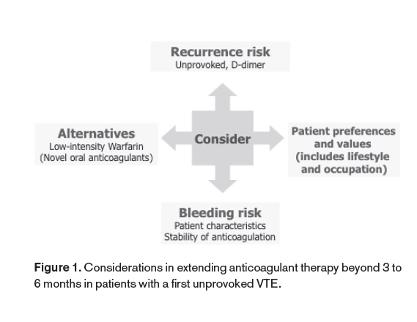

Aplicando las guías (ASH 2010):

Slide 43
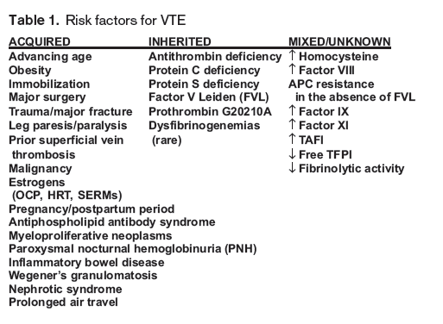
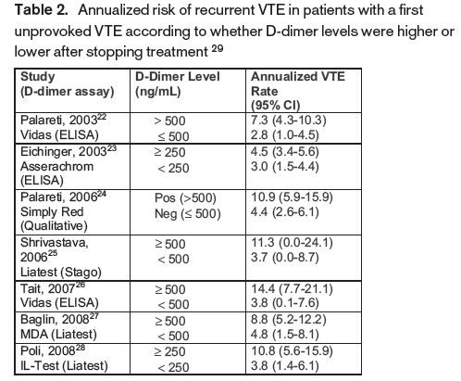

ACO a largo plazo en SAF y def AT
FII 20210 y FV leiden: homocigotos y doble heterocigotos: alto riesgo ETEV (primer evento). Para algunos autores, también de recurrencia.
No se confirmó en reciente estudio:

Slide 44

CONSENSO:
-ETEV PROVOCADA: 3 meses ACO: INR 2.5 y suspensión.
-ETEV NO PROVOCADA: ACO mínimo 3 meses y reevaluar ACO a largo plazo.
Reevaluar anualmente.
-SITIO DE RECURRENCIA IGUAL A PRIMER EVENTO (TVP/EP)
-INSUFICIENTE ANTICOAGULACION CON HEPARINA EN FASE INICIAL: riesgo de recurrencia
-TROMBOFILIA HEREDITARIA: clara asociación con primer evento ETEV.
-SAF Y DEFICIT DE AT Y ETEV: ACO largo plazo.
-OTRAS TF HEREDITARIAS CON AF +: considerar ACO a largo plazo.
-SEXO FEMENINO Y EDAD MENOR DE 65 AÑOS: bajo riesgo de recurrencia de ETEV.
-LA CORRECCIÓN DE LA HIPERHOMOCISTEINEMIA NO DISMINUYE EL RIESGO DE TROMBOSIS.
-DD AL DIA 30 DE SUSP ACO: VALOR PREDICTIVO NEGATIVO. SEGUIMIENTO CON DD REQUIERE CONFIRMACION.
NO ESTA DEFINIDO O NO HAY CONSENSO SOBRE R. DE RECURRENCIA:
EL SD. POSTROMBOTICO: sea un factor de riesgo de recurrencia.
LAS TF SEAN F. DE R. DE PESO EN RECURRENCIA DE ETEV.
TROMBOSIS RESIDUAL: a confirmar aún no se recomienda uso clínico para determinar duración de ACO, pero sí en caso de síntomas para comparar, TVP nueva?
FUTURO:
VALIDACION Score DASH: mejor peso estadístico
Incorporación de nuevas variables.
Estudios de mayor peso para evaluar ciertas TF y riesgo de recurrencia de ETEV.

Slide 45
OPINION DEL PACIENTE!
Fundamental en la toma de decisiones una vez informado acerca de SU riesgo de recurrencia de ETEV vs riesgo hemorrágico.

